Slide 1
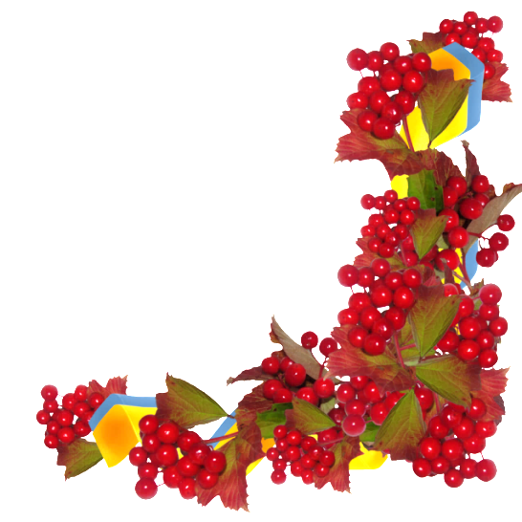
Українська мова
2 клас.
Розділ 1. Звуки. Букви. Склади. Наголос.
Урок 5
Розрізняю голосні і
приголосні звуки

Slide 2
Налаштування на урок
Продзвенів уже дзвінок,
починається урок.
Приготуйте без мороки
Все, що треба до уроку.
Зошит, ручку, олівці.
Приготувались? Молодці!

Slide 3
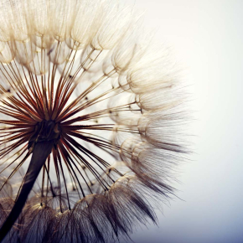
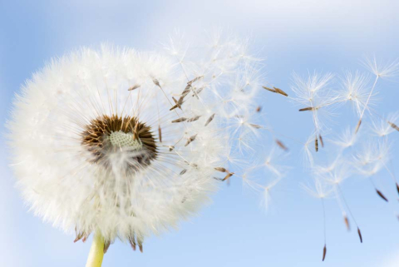
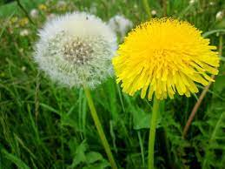
Психологічне налаштування «Парасолька»
Уяви, що квітка кульбабки – парасолька.
Яку «парасольку» вибереш?
Захищає від непорозумінь з рідними.
Допомагає фільтрувати події життя, щоденну інформацію.
Дає можливість бачити всіх, а тебе ніхто не бачить.

Slide 4
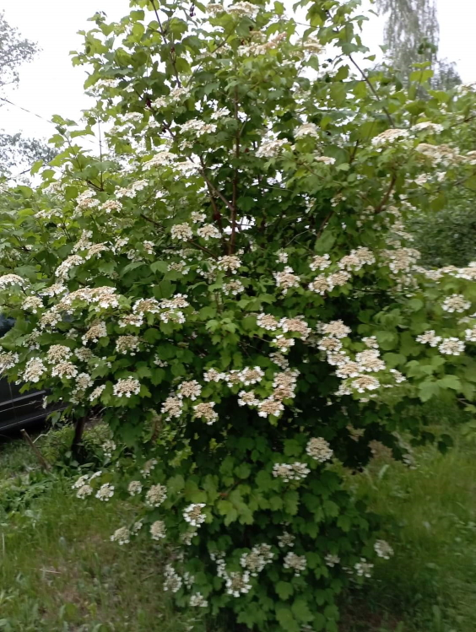
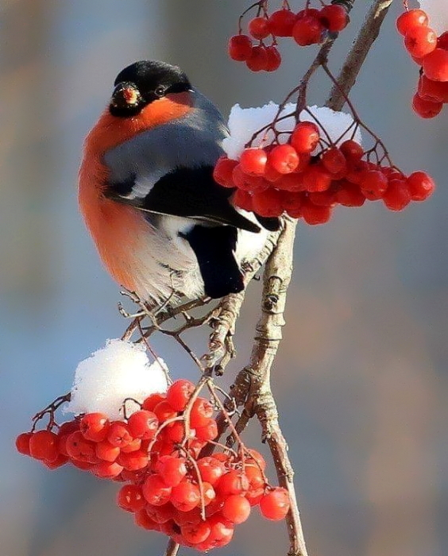
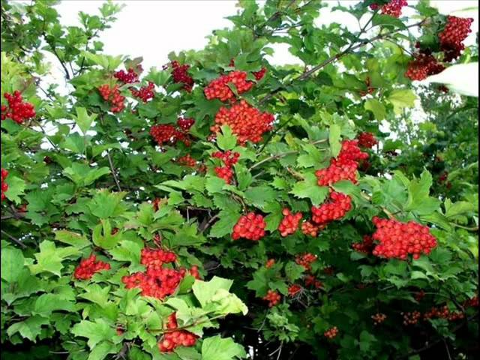
Відгадай загадку
Я – привітний кущик, Весною білим цвітом зацвітаю. Восени червоними ягодами вітаю. Взимку птахів пригощаю.
КАЛИНА

Slide 5
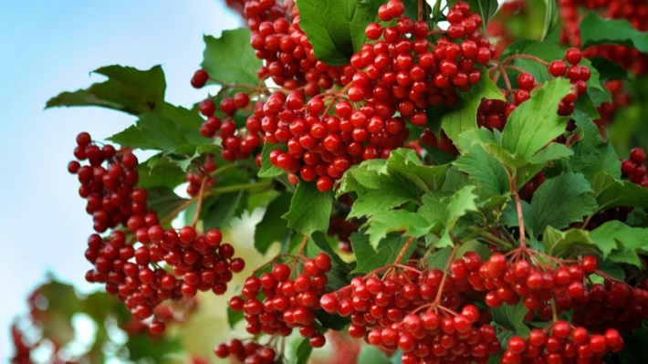
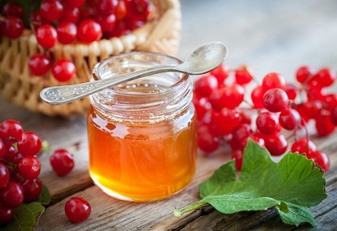
Каліграфічна хвилинка
.
– о – о – о
Прочитай інформацію, яку знайшов Ґаджик.
Калина – цілюща рослина. Відвар плодів калини з медом виліковує застуду, кашель.
Чи куштував/ла ти плоди калини? Які вони на смак?

Slide 6
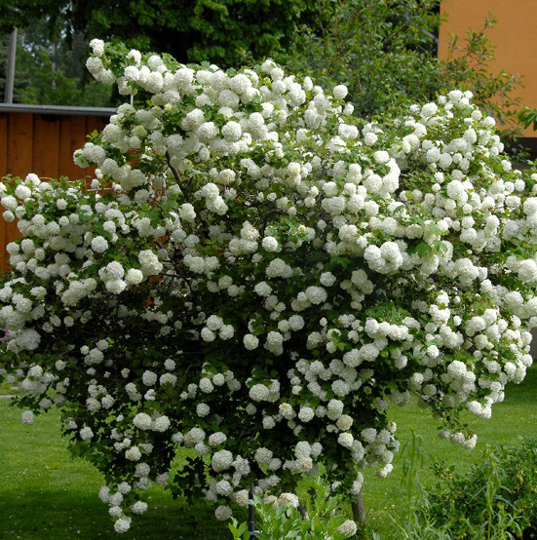
Прочитай текст про улюблену рослину Родзинки.
Калина росте в лісі, на берегах річок, при дорозі, у дворах. Навесні вона зацвітає білим цвітом. Восени ягоди калини червоніють. А після першого морозу стають смачними.
Як називається улюблена рослина Родзинки?
Де росте ця рослина?
Якого кольору її квіти і плоди?
Коли плоди стають смачними?
Скільки речень в цьому тексті?
Прочитай третє речення.
Розкажи, що ти дізнав/лася про улюблену рослину Родзинки.
Підручник.
Сторінка
10

Slide 7
Списування
Спиши третє речення з тексту про калину.
Підкресли букви, які позначають голосні звуки.
Проведи дослідження!
Вимов звуки, позначені буквами, які залишилися не підкресленими.
Визнач, як утворилися ці звуки – тільки з голосу чи голосу і шуму.
Пригадай, як називаються такі звуки. Перевір себе за правилом.
Приголосні звуки утворюються з голосу і шуму або тільки шуму.
Підручник.
Сторінка
10

Slide 8
Пригадай, як утворюються голосні і приголосні звуки. В цьому нам допоможуть наші давні друзі – Мовка і Суржик.

Slide 9
Віднови пам'ятку. Встав пропущені слова.
Пам'ятка
Голосні звуки утворюються за допомогою ………… .
Приголосні звуки утворюються за допомогою голосу і ……….. або тільки ………… .
голосу
шуму
шуму

Slide 10
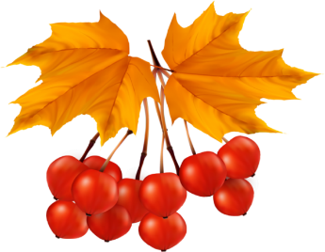
Склади два речення про калину
Прочитай речення. Напиши перше з них.
Підкресли в ньому приголосні.
Підручник.
Сторінка
11

Slide 11
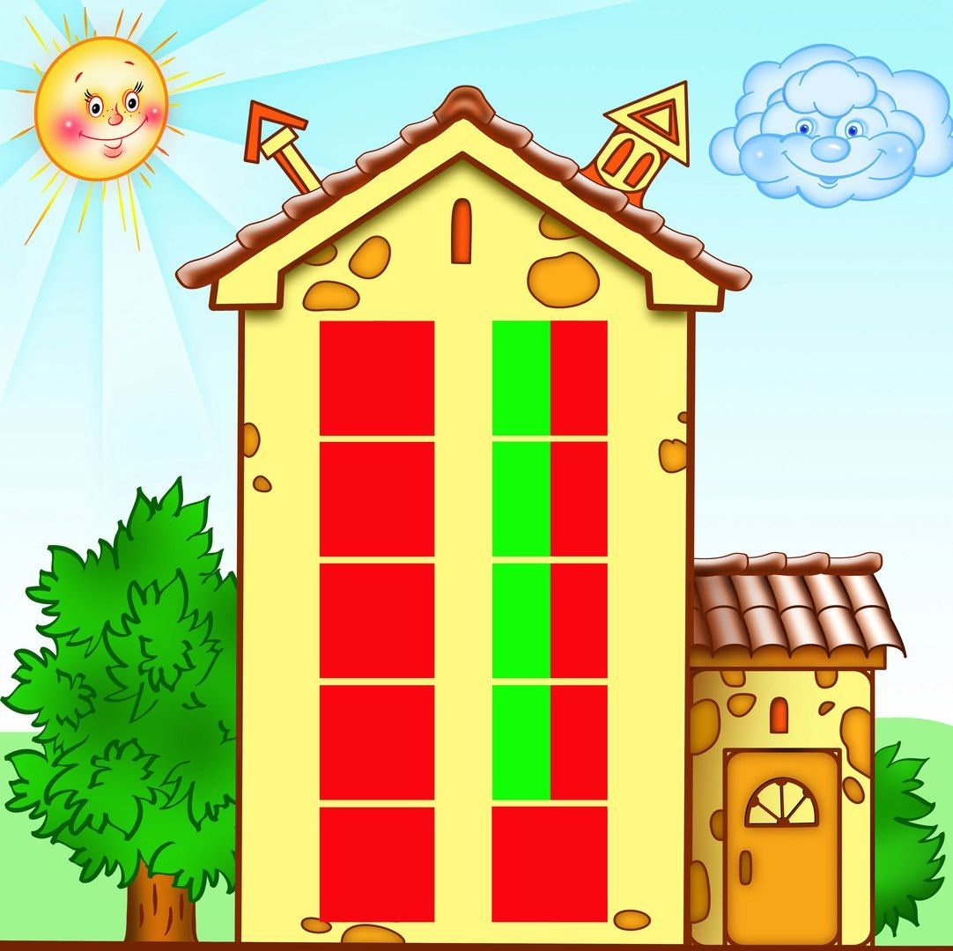
«Посели» букви в будиночки
«Посели» букви в будиночки. Для цього визнач, який звук позначає кожна буква – голосний чи приголосний.
А О С
Л У Р
Е И
Х К
А
О
С
Л
У
Р
Е
И
Х
К
Зошит
Сторінка
6
ГОЛОСНІ
ПРИГОЛОСНІ

Slide 12
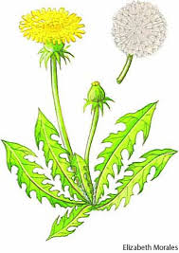
Анаграми
У словах поміняй місцями букви, які позначають приголосні звуки.
Запиши утворені слова.
діти
зима
тіди
урок
море
миза
укор
роме
Кульбабка –
кулька
кулак
куб
бабка
акула,
булка
бук
Зошит
Сторінка
6

Slide 13
Вправа «Мікрофон»
— Які звуки ти знаєш?
— Як вимовляються приголосні?
— Назви кілька приголосних звуків і букви, якими їх позначиш на письмі.
— Чим відріняються звуки від букв?

Slide 14
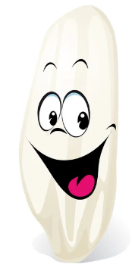
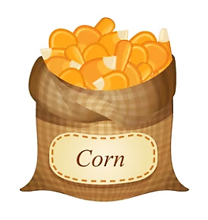
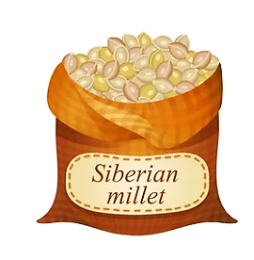
Рефлексія. Вправа «Рюкзачок»
Які зернятко мудрості ти покладеш у свій рюкзачок?
НІ
Було просто!
Було цікаво!
Нічого не зрозумів!
НІ

